Slide 1


Slide 2
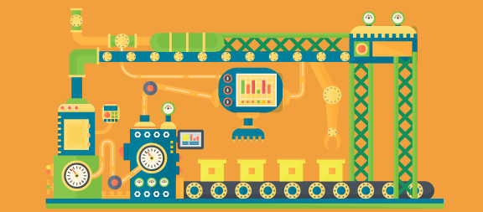

Sesión#5
Propuesta de valor

Slide 3

Una herramienta que proyecta el funcionamiento interno, en actividades, procesos (eslabones).
Estas actividades y proceso juntos, de una forma sistemática e integral, aportan o buscan aportar valor para el mercado.

Slide 4
.
¿Y que son elementos de valor?
Son los elementos que crean y capturan valor para
nuestros clientes
Son nuestro activo más importante y los que determinan
nuestro propósito como organización
Tienen impacto directo en otros procesos
organizacionales
Determinan su percepción de valor frente a nuestro
producto
Influyen directamente en nuestra estrategia de
propiedad intelectual

Slide 5
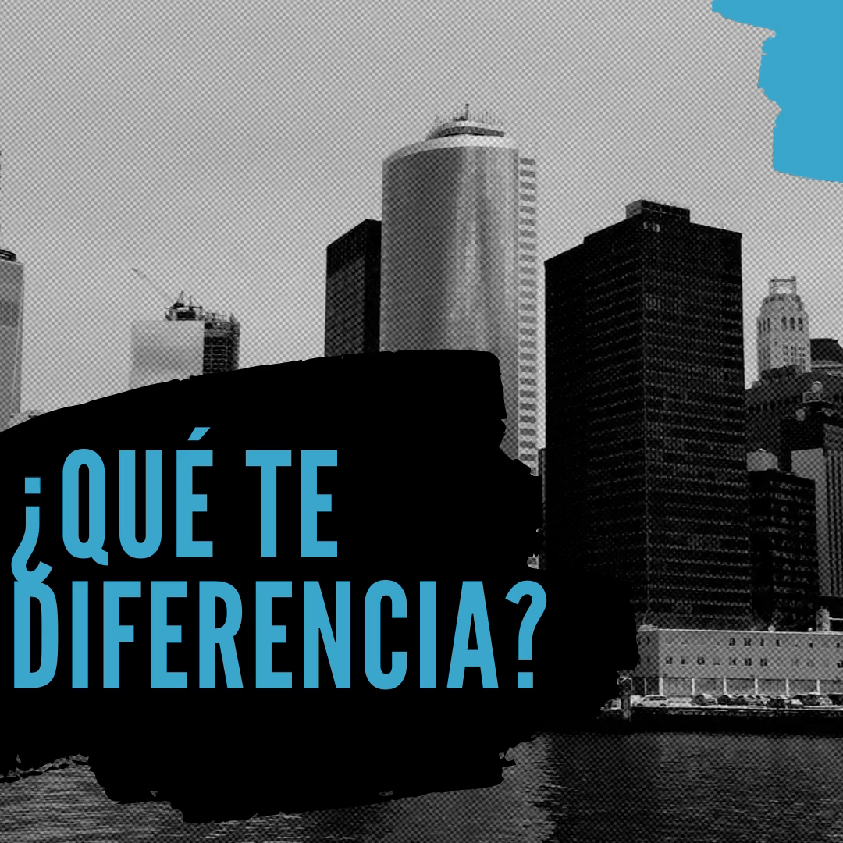
Desarrollo de una visión y misión
estratégica

Slide 6
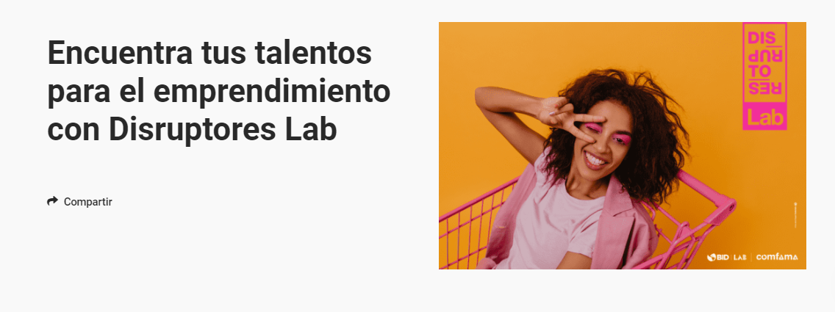
Caso de estudio

Slide 7


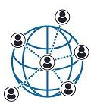









Estrategia | Administrativo financiero | Control y seguimiento | Gestión logística
Gestión documental | Comunicación y divulgación
Escuela Disruptiva
Acompañamiento y mentoría
Talentos visibilizados y potenciados
Talentos conectados en Medellín
Rutas de formación
+14K jóvenes convocados
~460
jóvenes talentos
Técnica y especializada
Identificación del talento emprendedor
Conexión con el ecosistema
Replicar y escalar de forma sostenible
Emprendimiento
Intraemprendimiento
Economía creativa y digital
Medios de comunicación
Organizaciones
o Colectivos
Instituciones educativas
Gallup BP10
Centros de formación
Empresas y organizaciones
Ecosistema emprendedor
Movilización de comunidades
Gestión del relacionamiento
Gestión del conocimiento | Evaluación del efecto

Slide 8
Público objetivo
¿Quién es mi publico?
1 proceso entrada
Proceso de salida
Servicios/productos centrales
Resultados e impactos

Slide 9
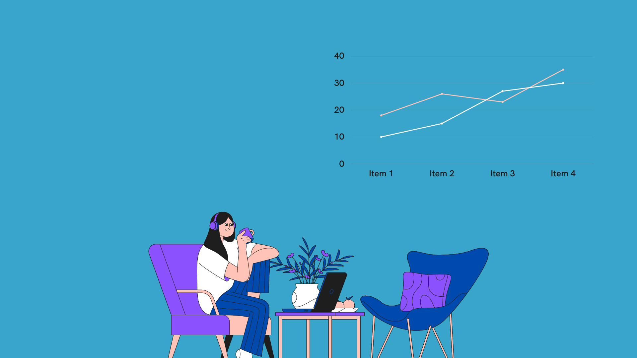
1. ¿Cuáles son los elementos de mi cadena de valor más y menos valiosos?

Slide 10

1. ¿Qué puedo hacer inmediatamente para ganar valor?

Slide 11

“La verdadera competencia consiste en crear valor y no en vencer rivales”
Michael Porter

